Slide 1



互联网+人工智能
智慧医疗
。

Slide 2

-----
目录
-----
CONTENTS
01
02
03
04
快速导诊
远程问诊
家庭医生
病例存档
智能问药，疾病自查，智能挂号
图文问诊，电话问诊，视频问诊
社区卫生服务中心（专用）签约医生团队
患者病例存档，自主建档，医生建档
。

Slide 3
-----
目录
-----
CONTENTS
05
06
07
08
在线开方
健康体检
患者随访
患教交流
购药开方，远程开方
体检套餐售卖，体检报告生成，报告对比，异常指标分析
医生随访记录，随访内容，复诊提醒
专家发表患教资料分享给指定患者，同时平台专家也可以看相应内容以供学习参考和复用
。

Slide 4
-----
目录
-----
CONTENTS
09
10
11
12
报告解读
智能推送
患者转诊
医生团队
化验报告，体检报告，检验报告，专家一对一解读
推送相关产品，科室，专家，以及治疗方案
患者转诊，患者管理，患者分组
邀请入团，团队管理，团队作品，团队签约
。

Slide 5
-----
目录
-----
CONTENTS
13
14
15
16
在线挂号
医院联盟
药房配药
手术安排
科室挂号，专家挂号，平台代挂号
医院机构入驻，医院专家管理，医院挂号管理，医院资讯，医院患者管理，医院结算
药房入驻，药品管理，配药系统，配送人员管理，处方单管理，订单管理，财务结算
手术预约，复诊提醒
。

Slide 6

1
问医生
。

Slide 7




问医生
电话问诊，开药问诊，视频问诊，图文问诊
电话问诊
开药问诊
视频问诊
图文问诊
。

Slide 8
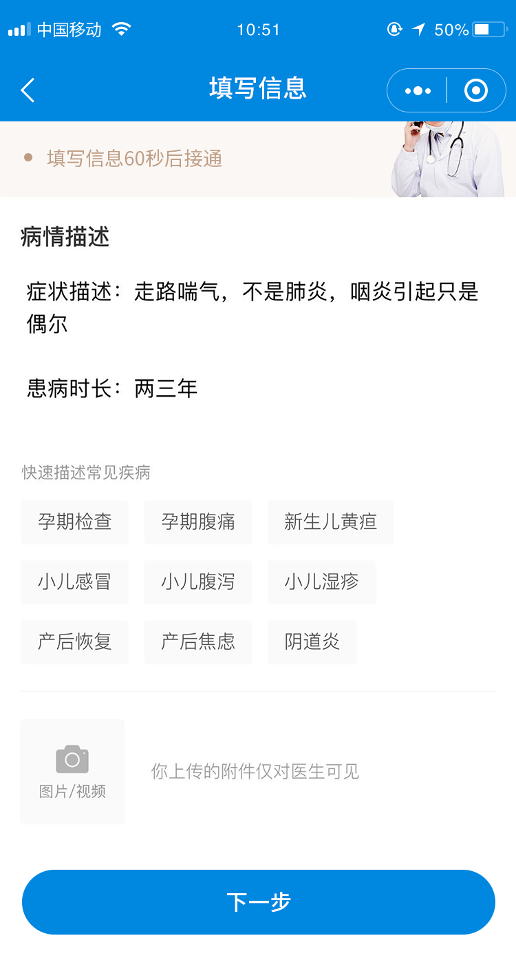
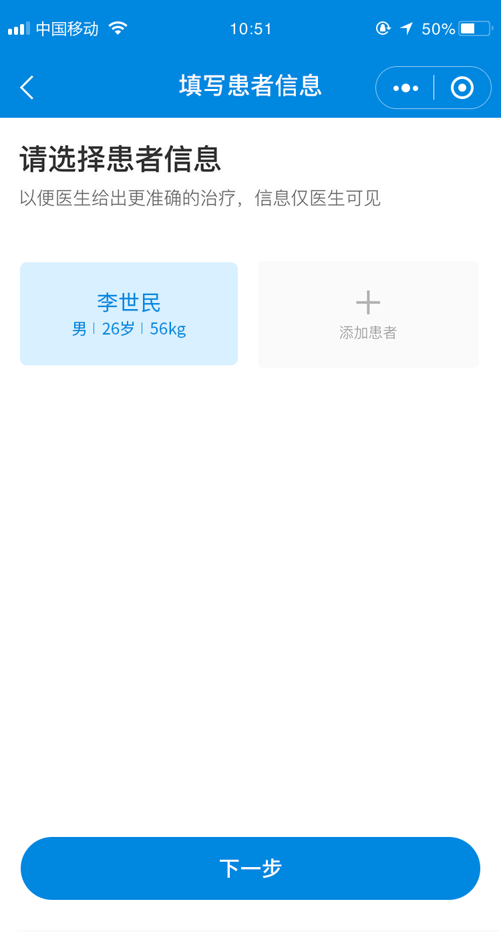
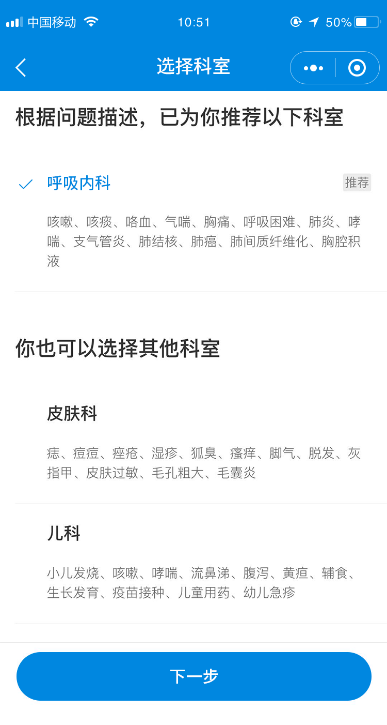
界面如图所示--问医生（电话问诊）

Slide 9
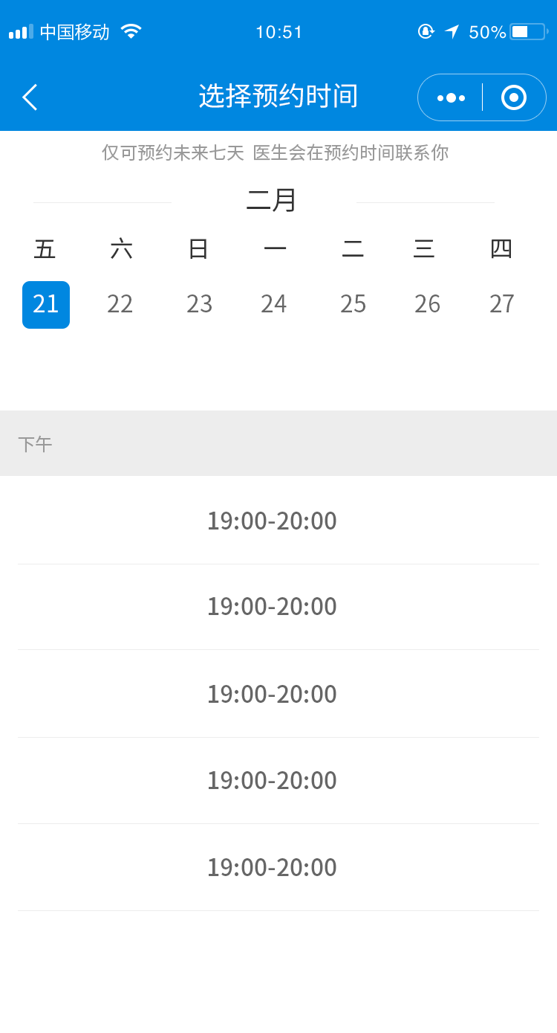
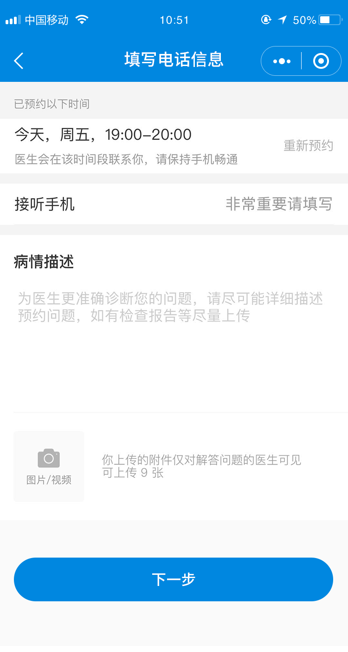
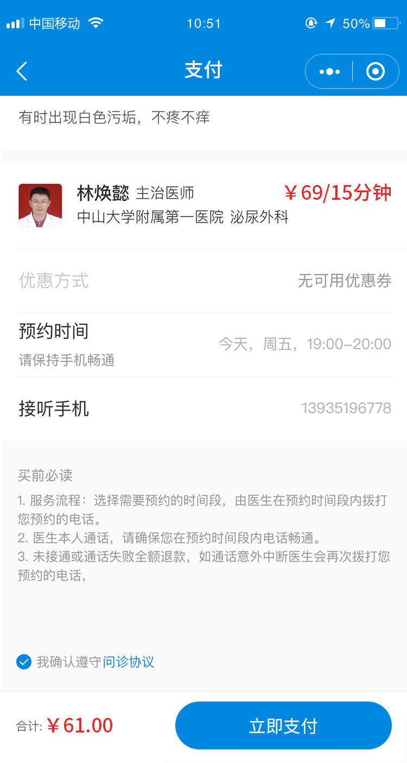
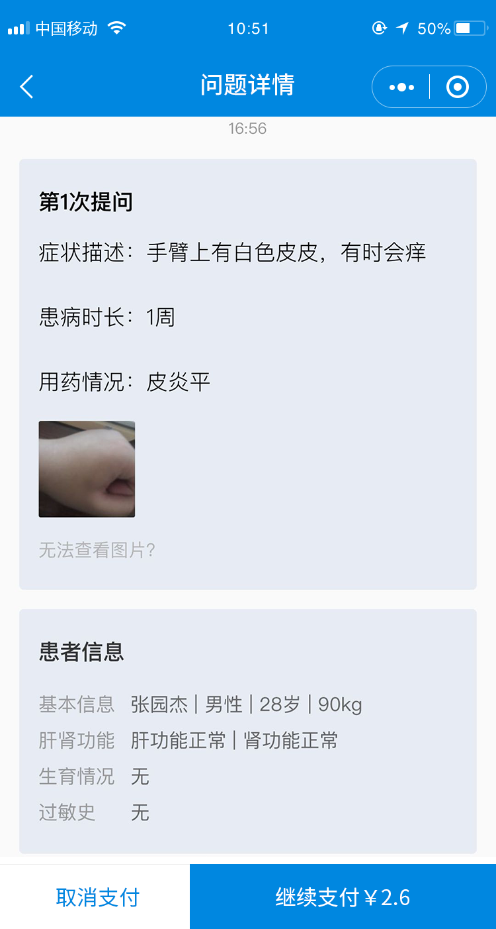
界面如图所示--问医生（电话问诊）

Slide 10
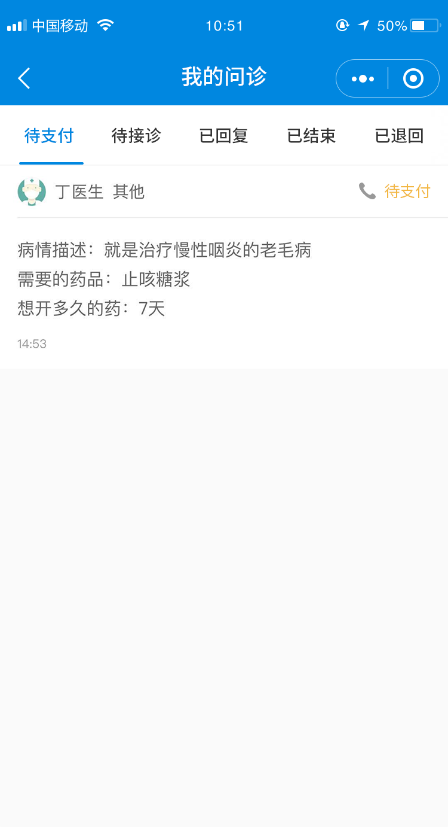
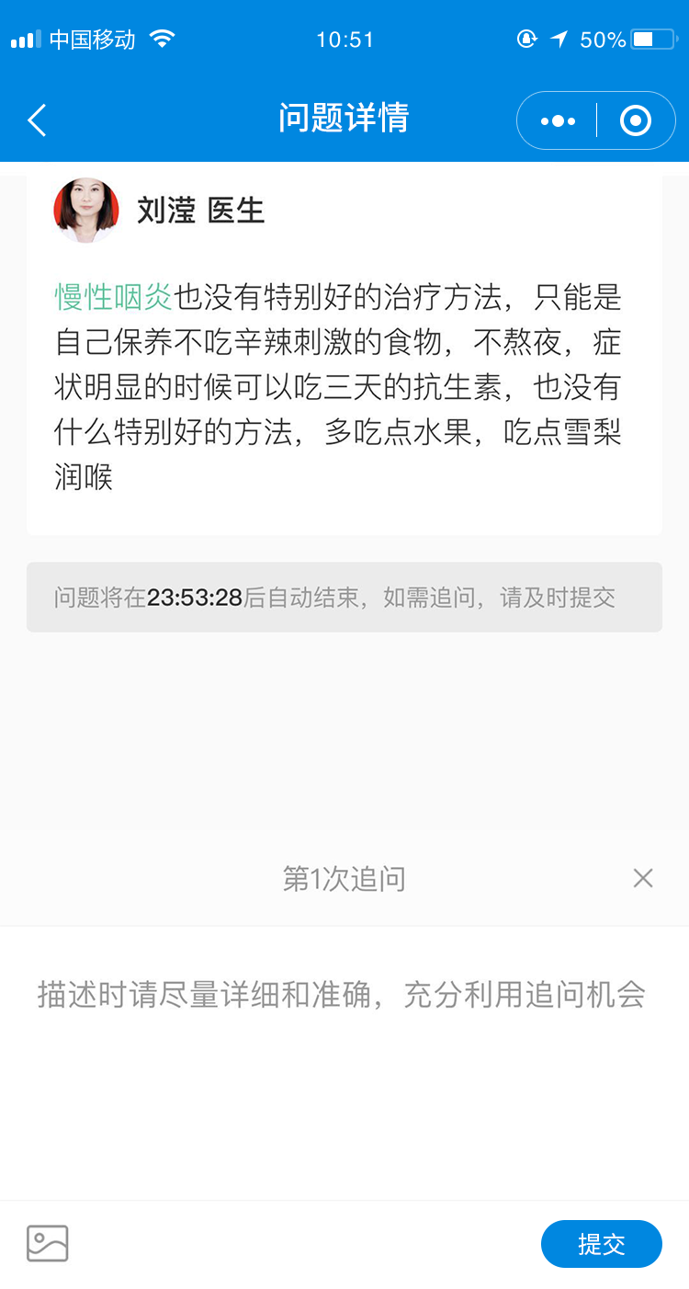
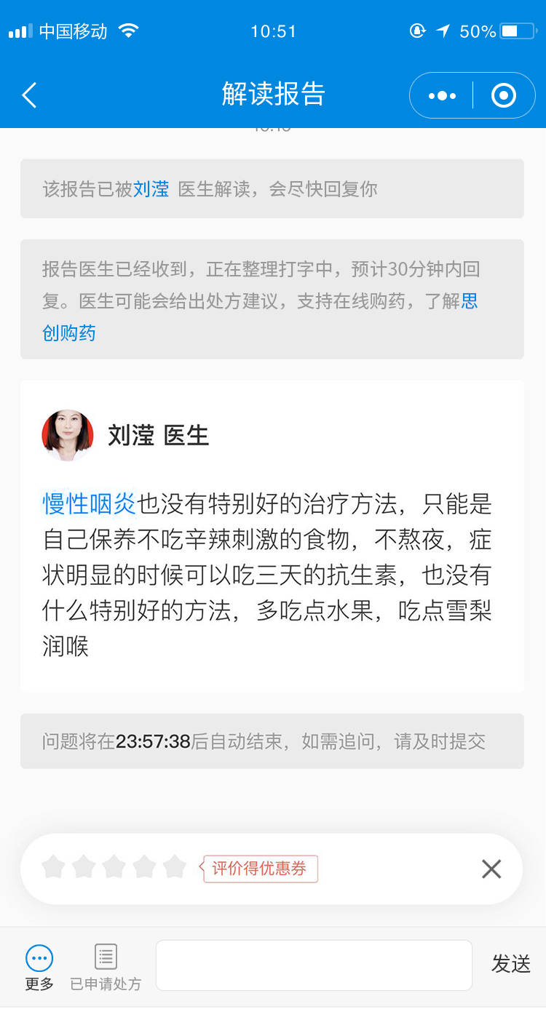
界面如图所示--问医生（电话问诊）

Slide 11
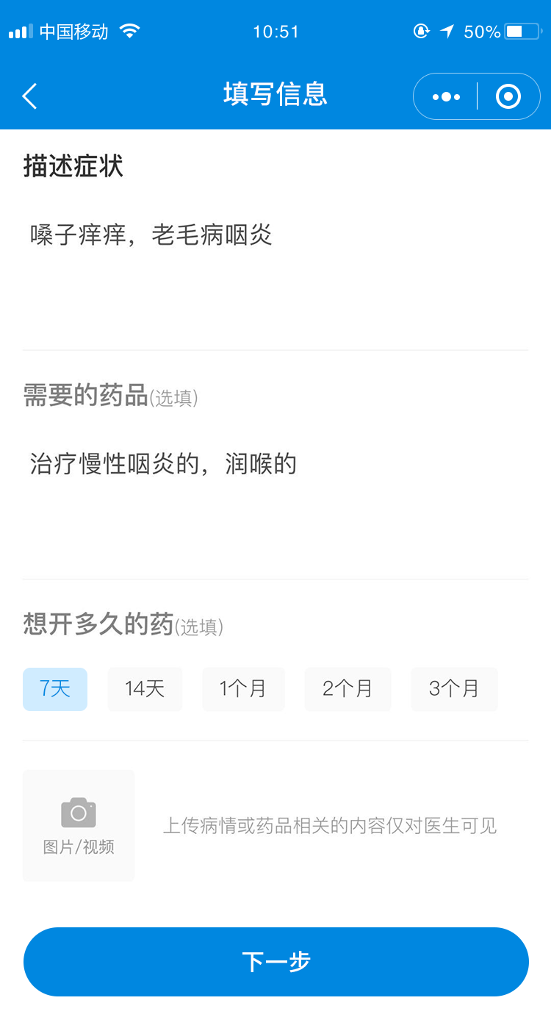
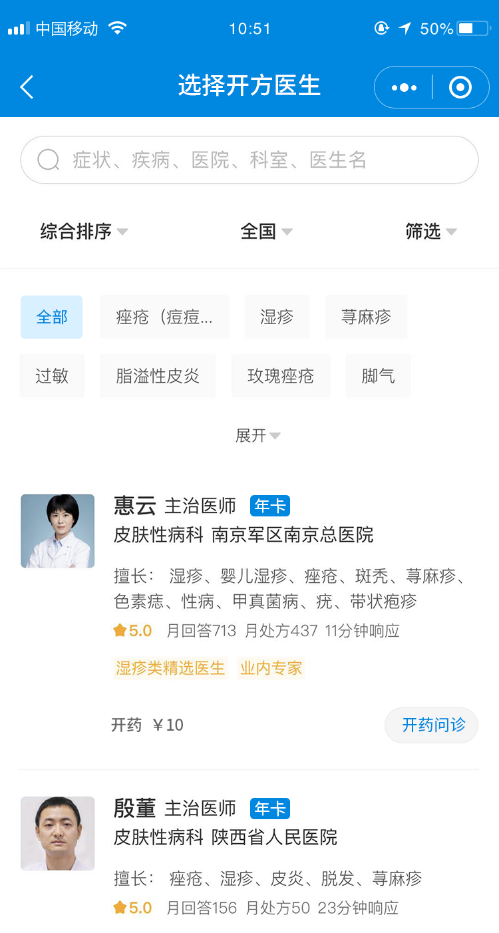
界面如图所示--问医生（开药问诊）
无处方单开药问诊

Slide 12
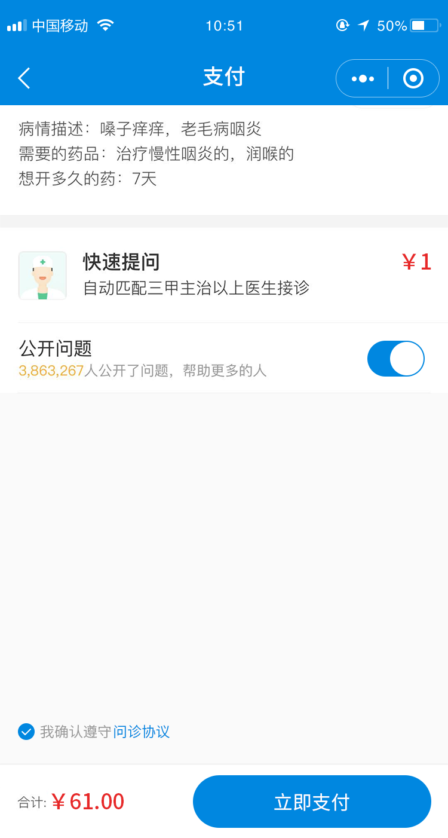
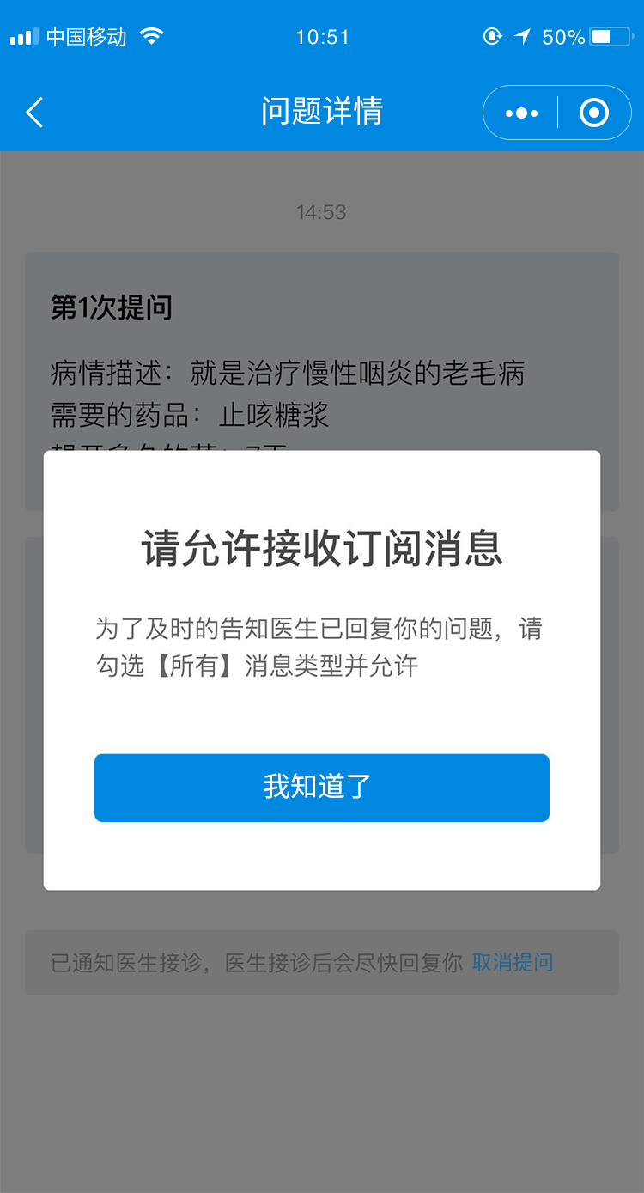
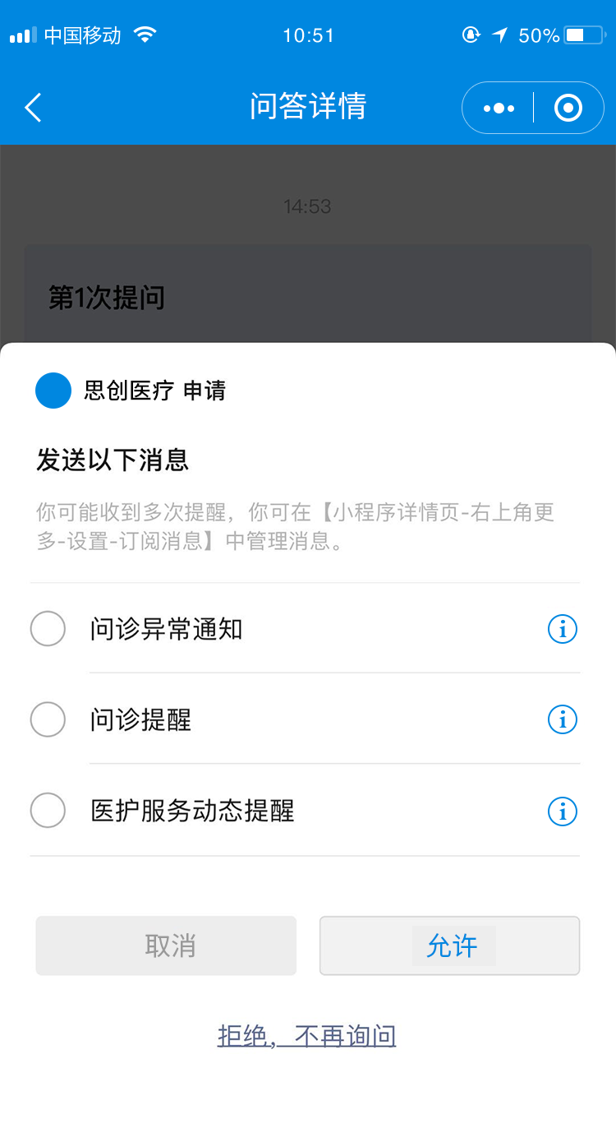
界面如图所示--问医生（开药问诊）
无处方单开药问诊

Slide 13
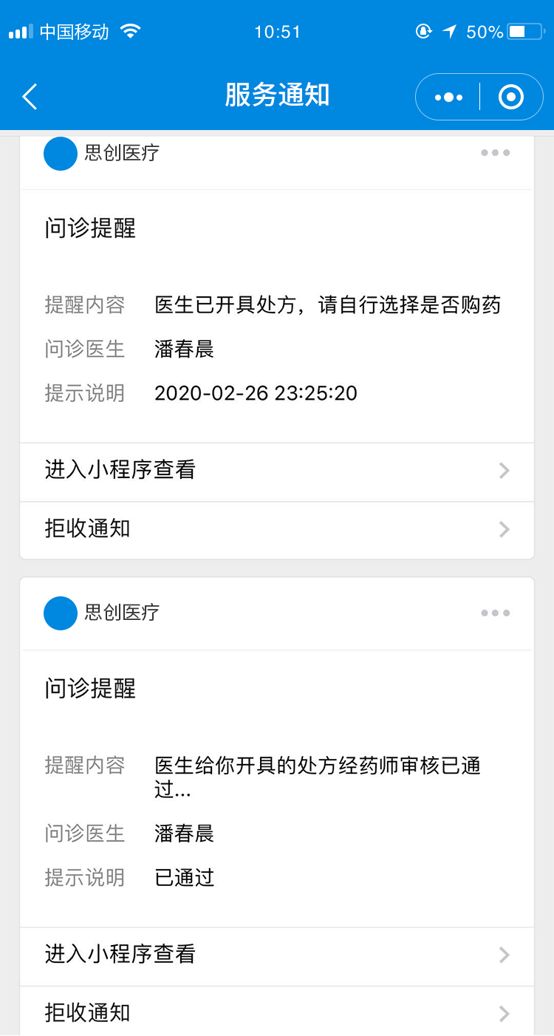
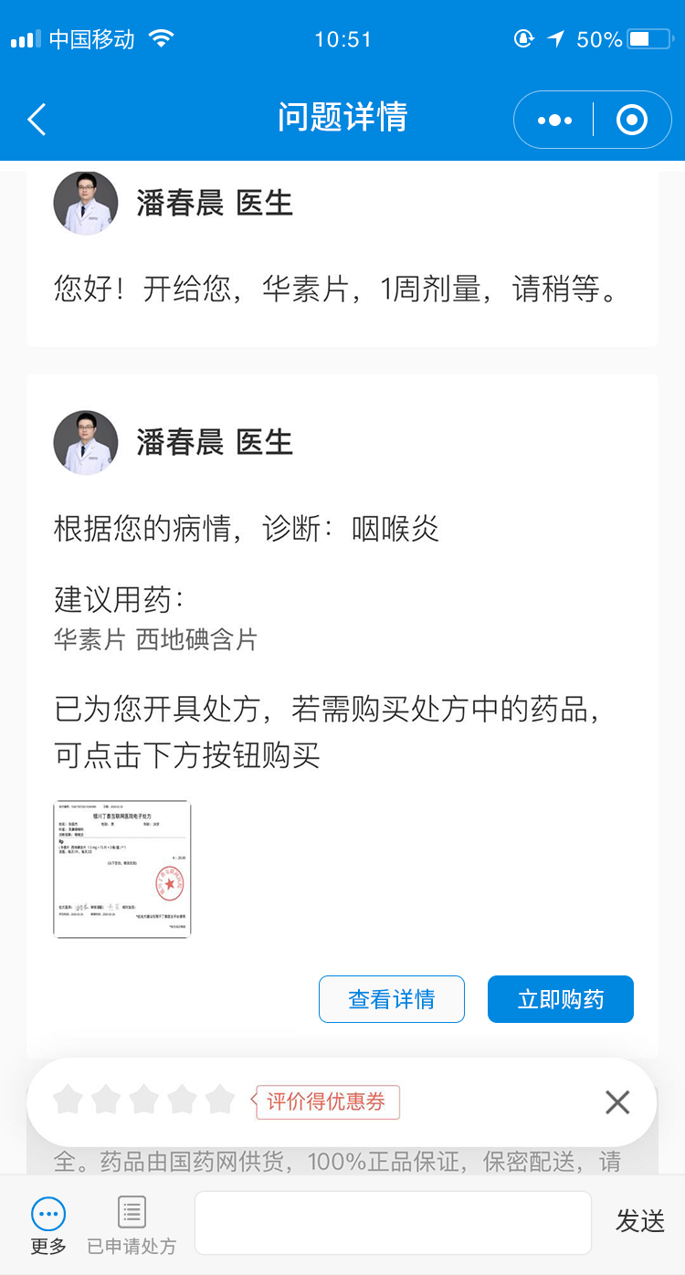

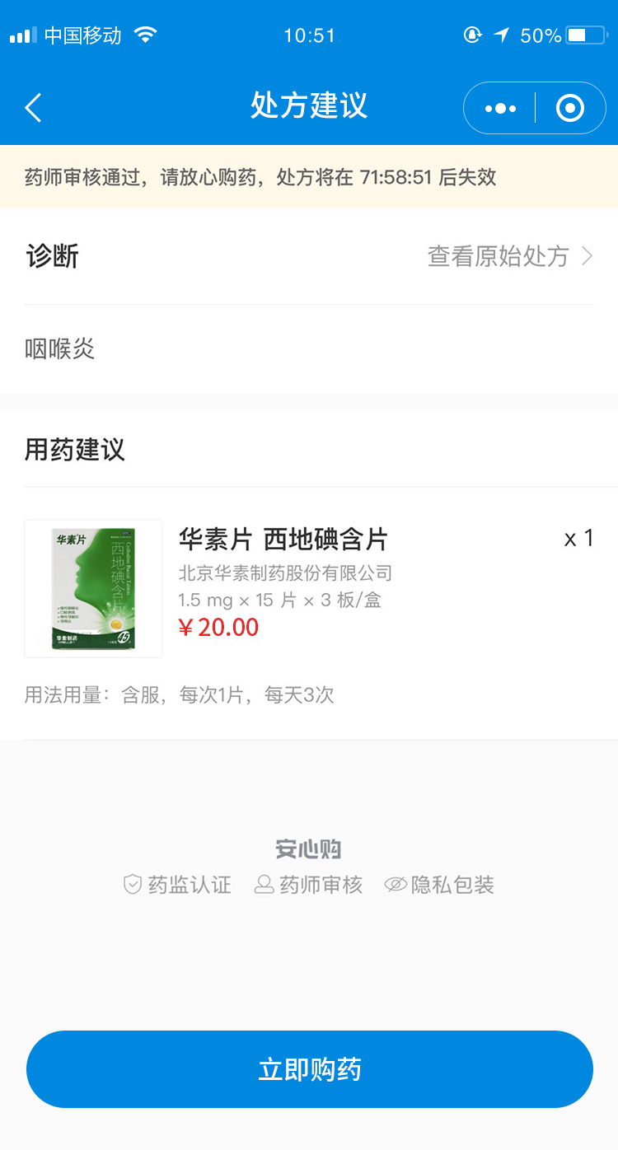
界面如图所示--问医生（开药问诊）
无处方单开药问诊

Slide 14
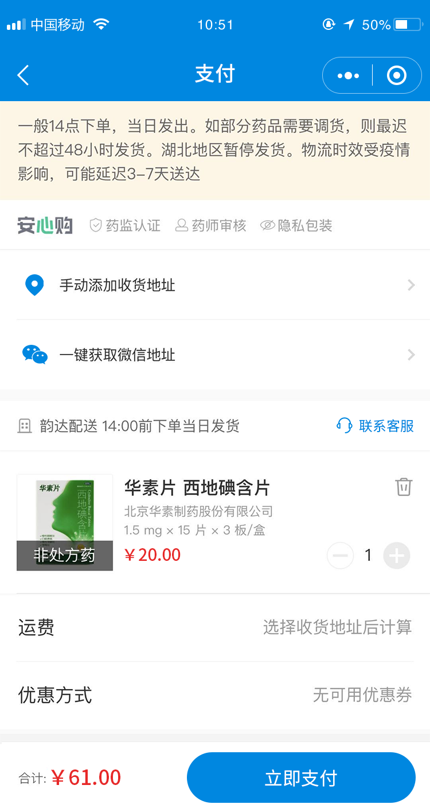
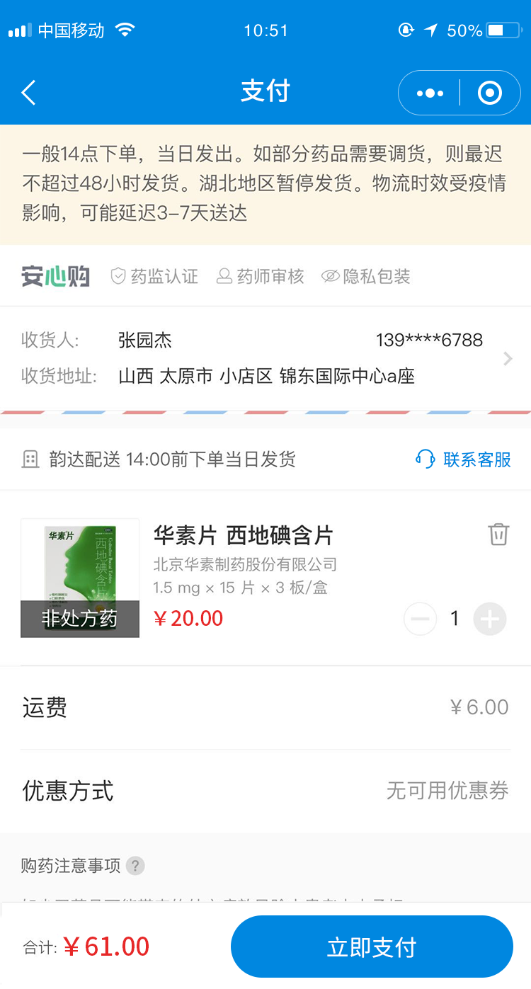
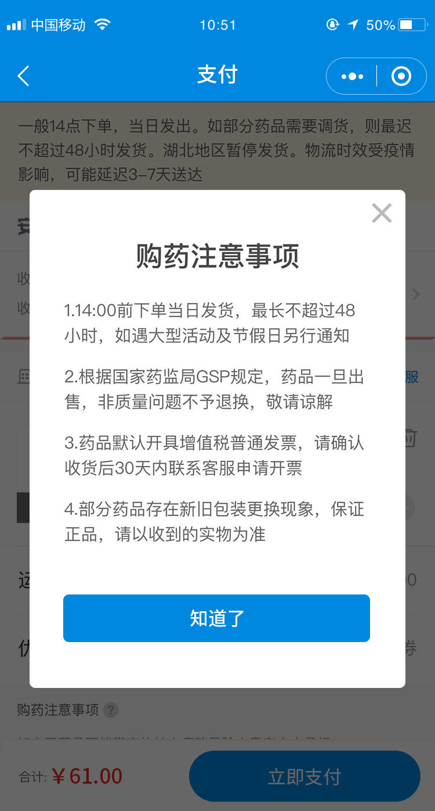
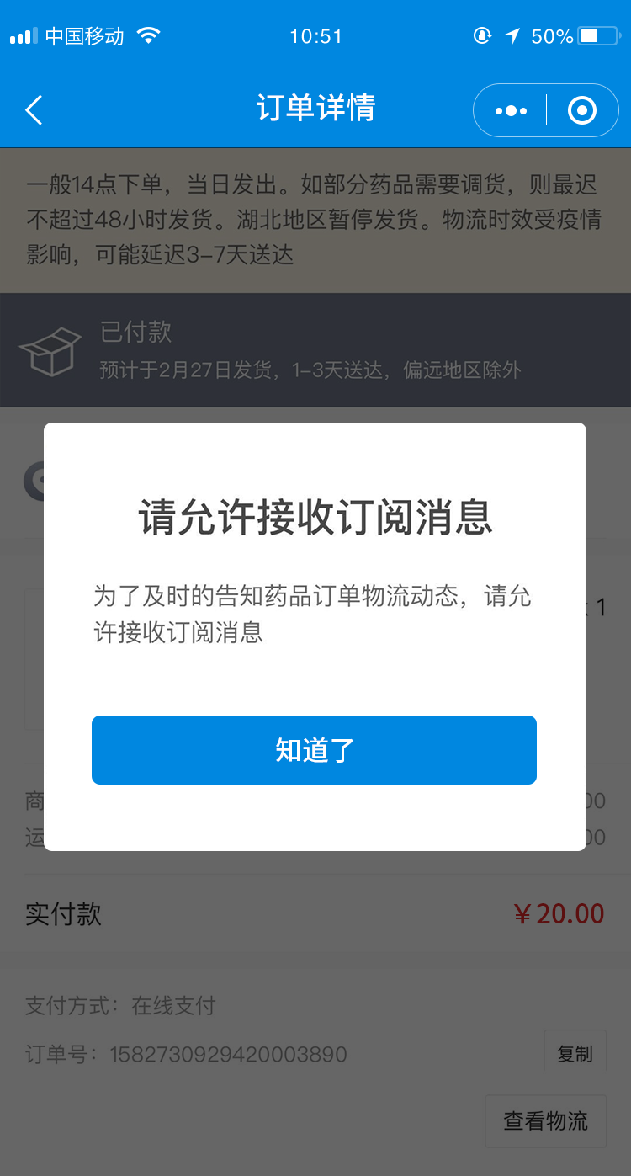
界面如图所示--问医生（开药问诊）
无处方单开药问诊

Slide 15
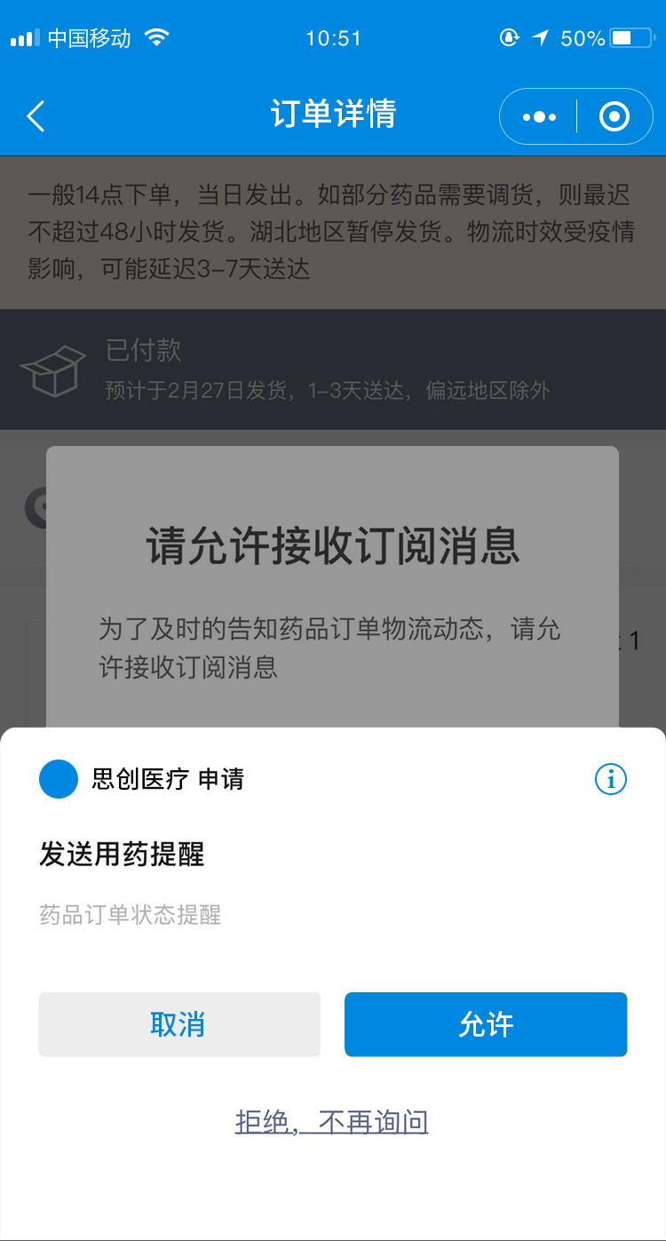
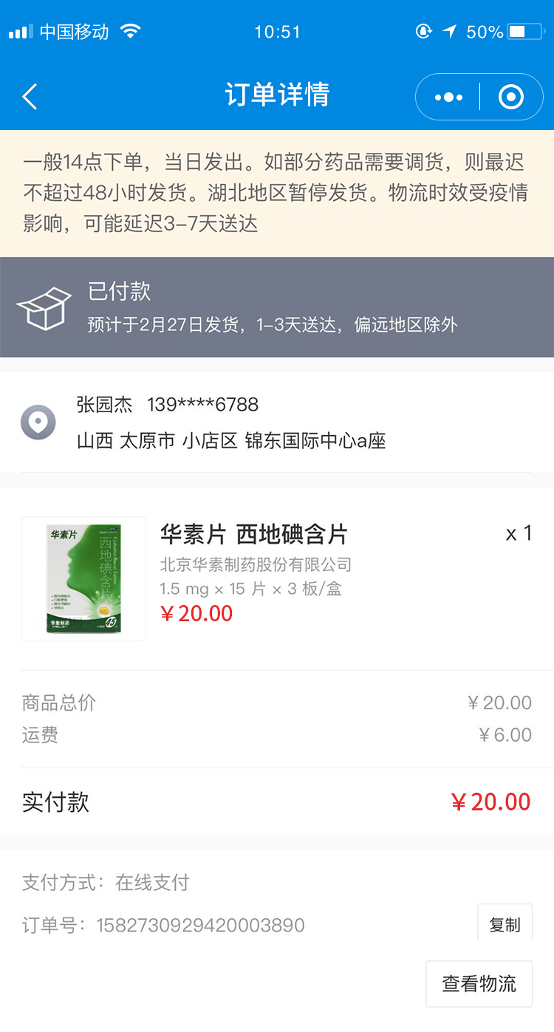

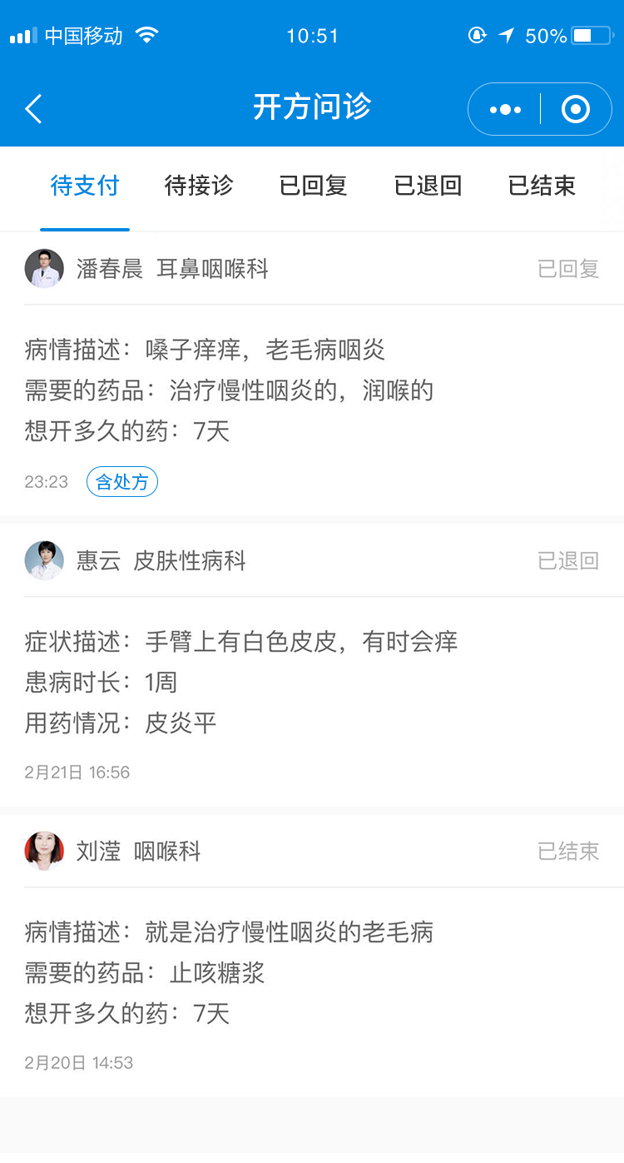
界面如图所示--问医生（开药问诊）
无处方单开药问诊

Slide 16
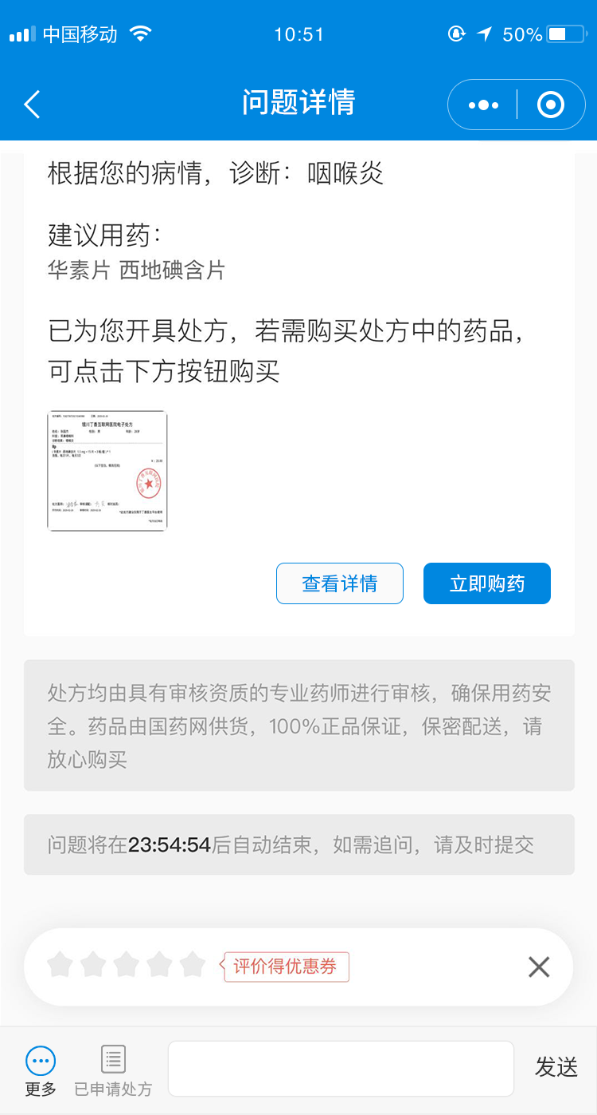
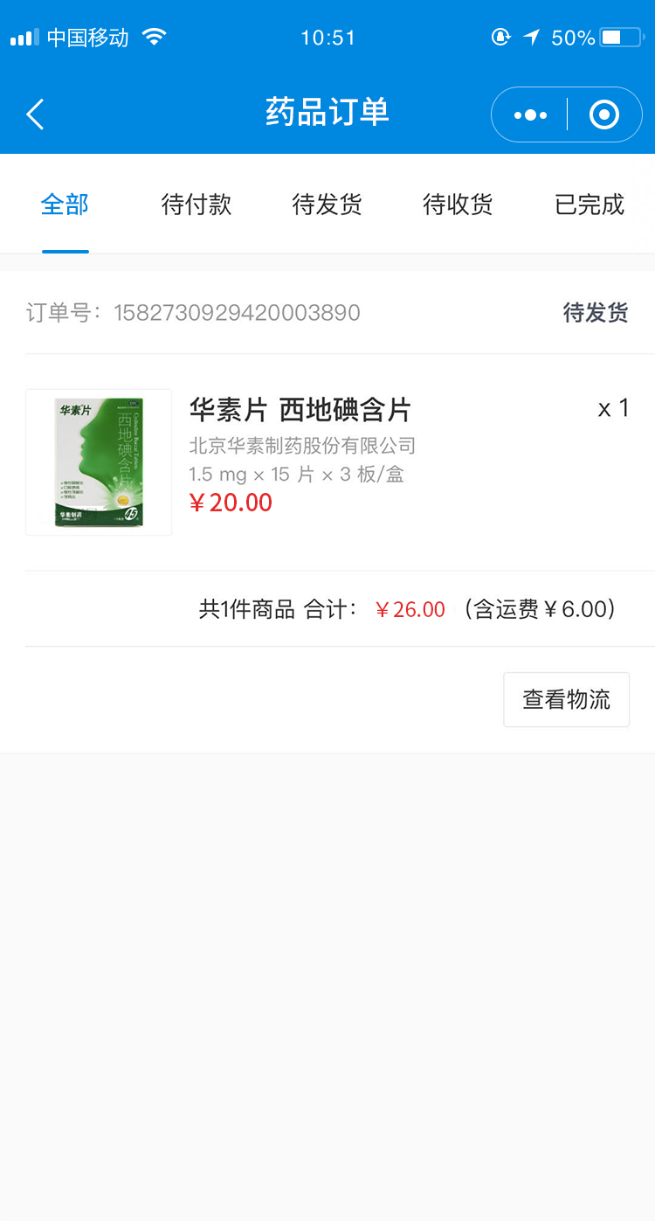

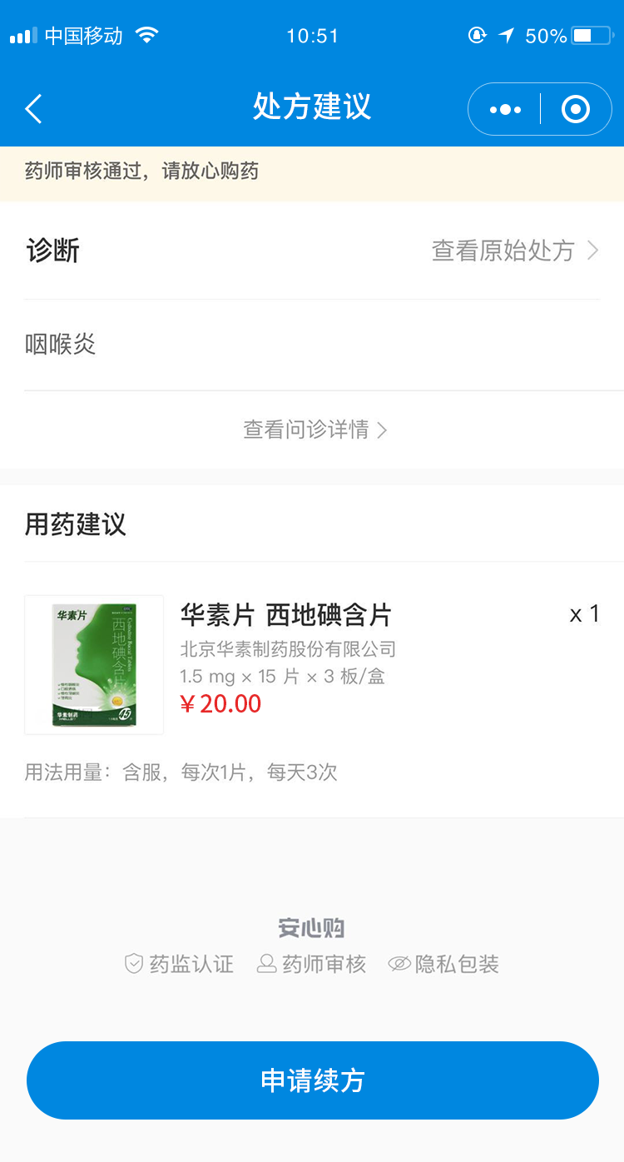
界面如图所示--问医生（开药问诊）
无处方单开药问诊

Slide 17
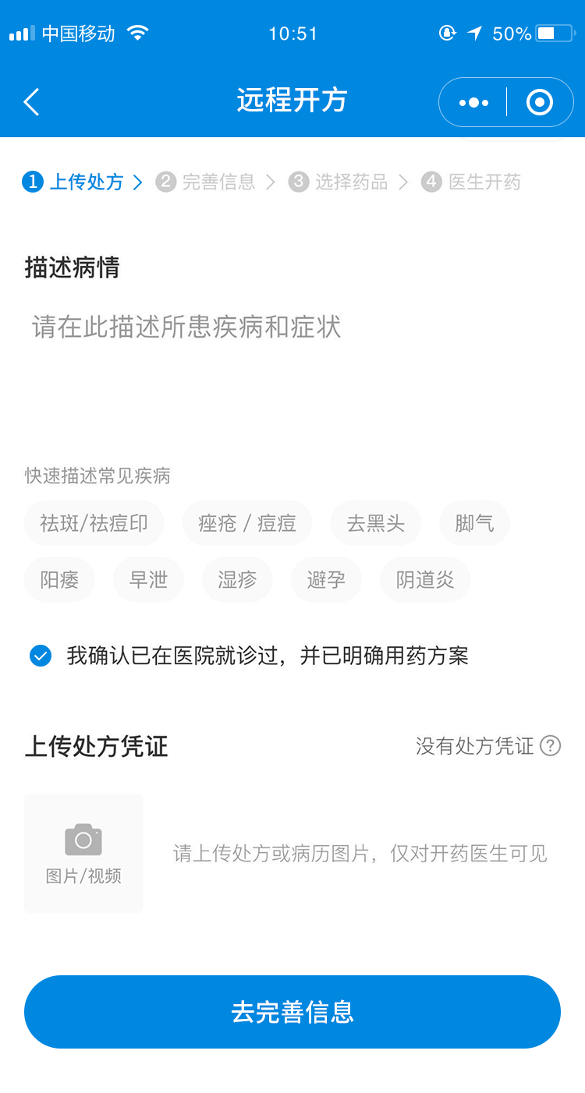
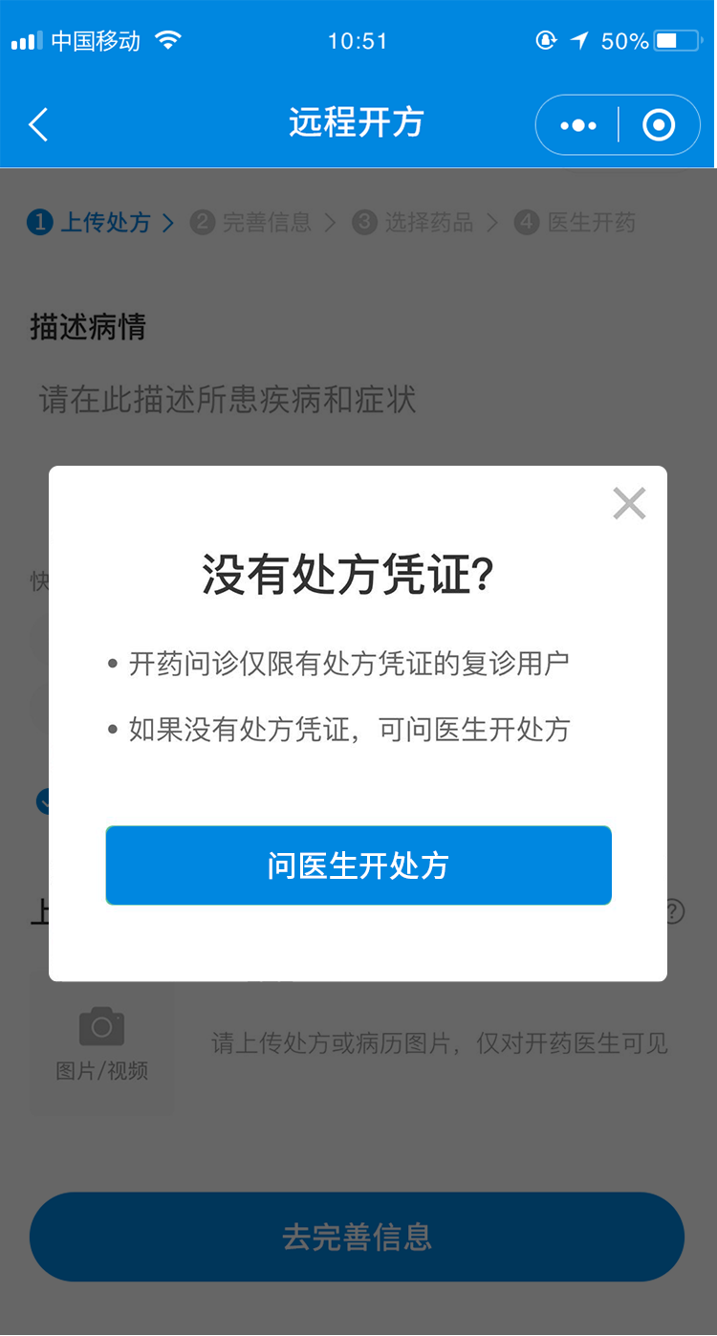
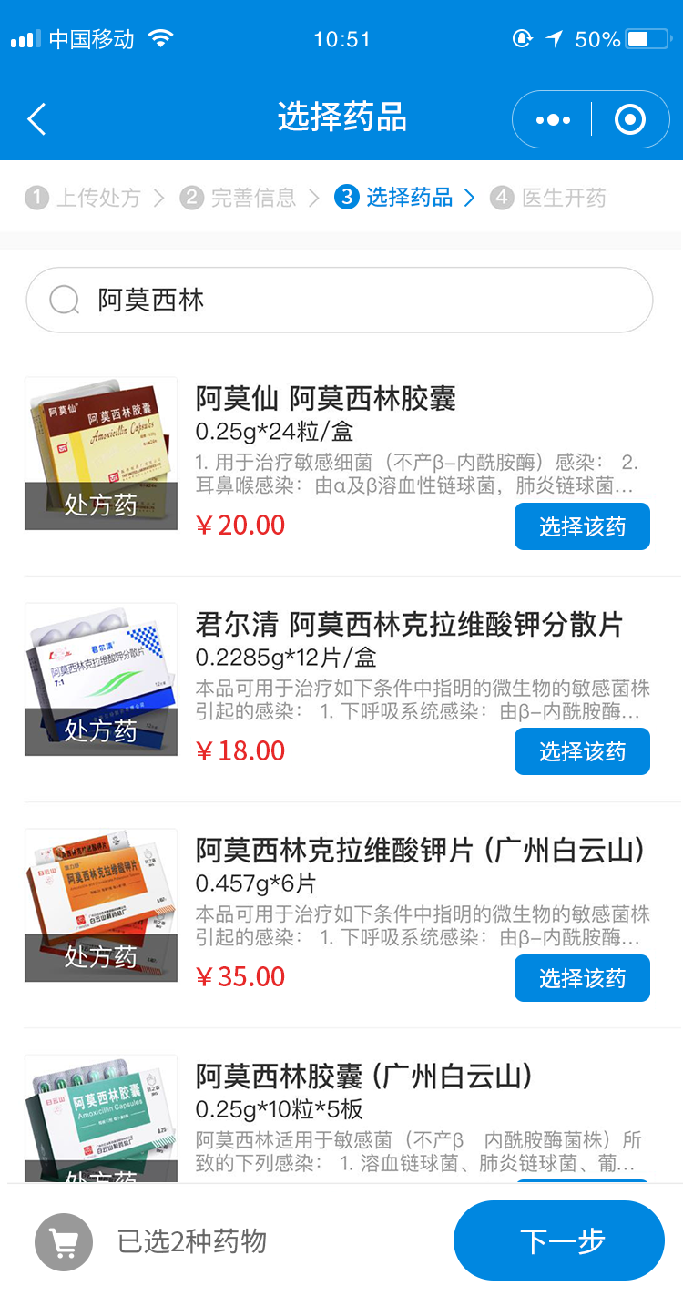
界面如图所示--问医生（开药问诊）
有处方单直接开药

Slide 18
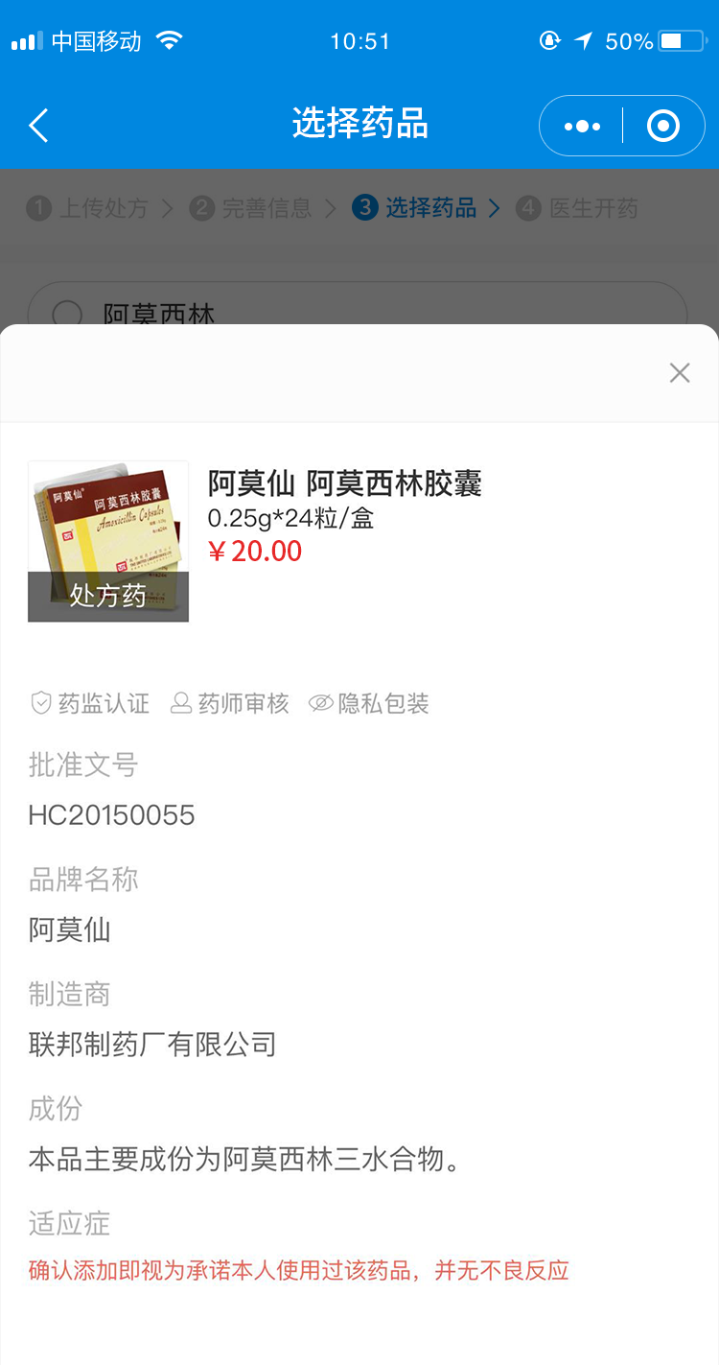
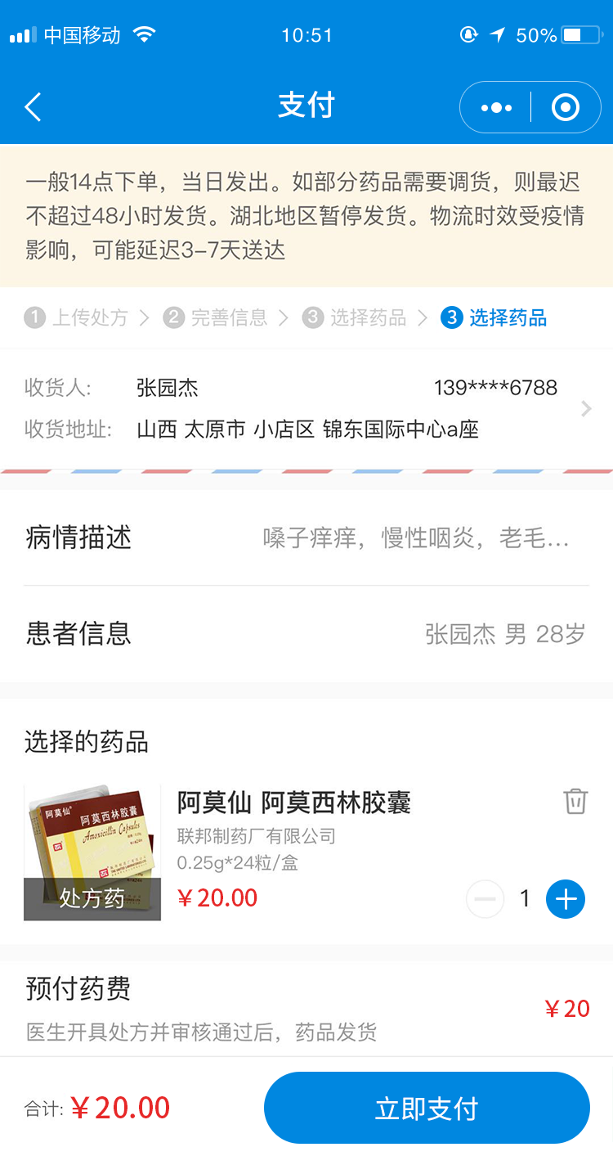
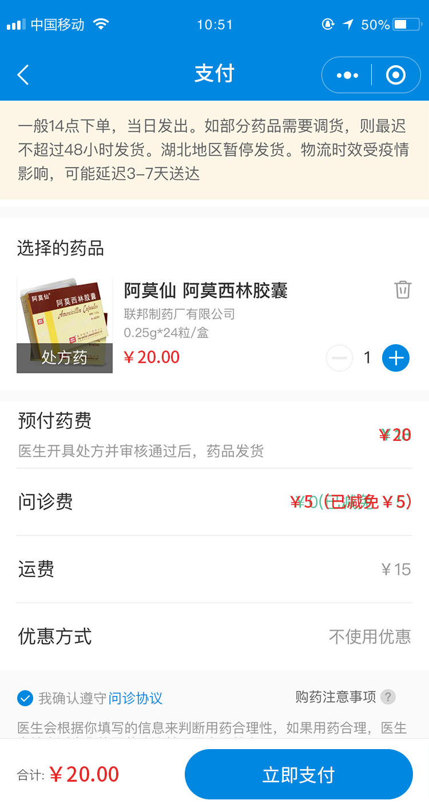
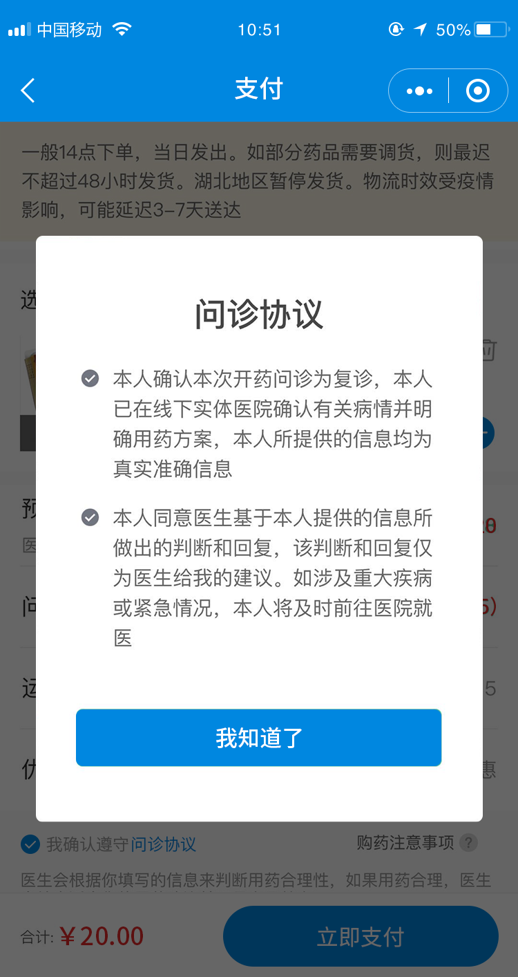
界面如图所示--问医生（开药问诊）
有处方单直接开药

Slide 19
界面如图所示--问医生（开药问诊）
有处方单直接开药

Slide 20
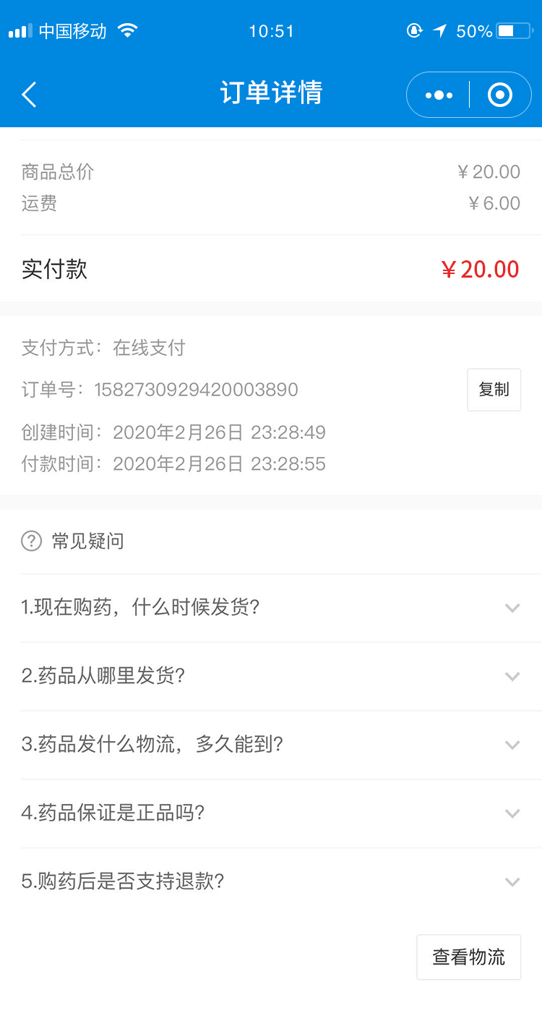
界面如图所示--问医生（开药问诊）
有处方单直接开药

Slide 21
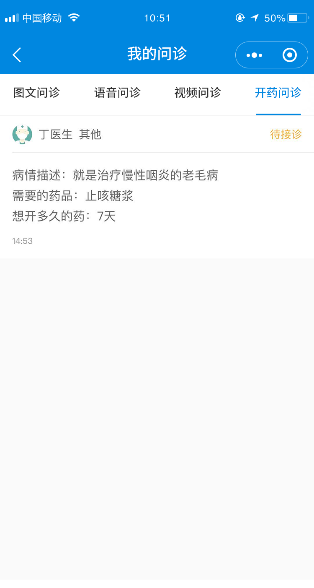
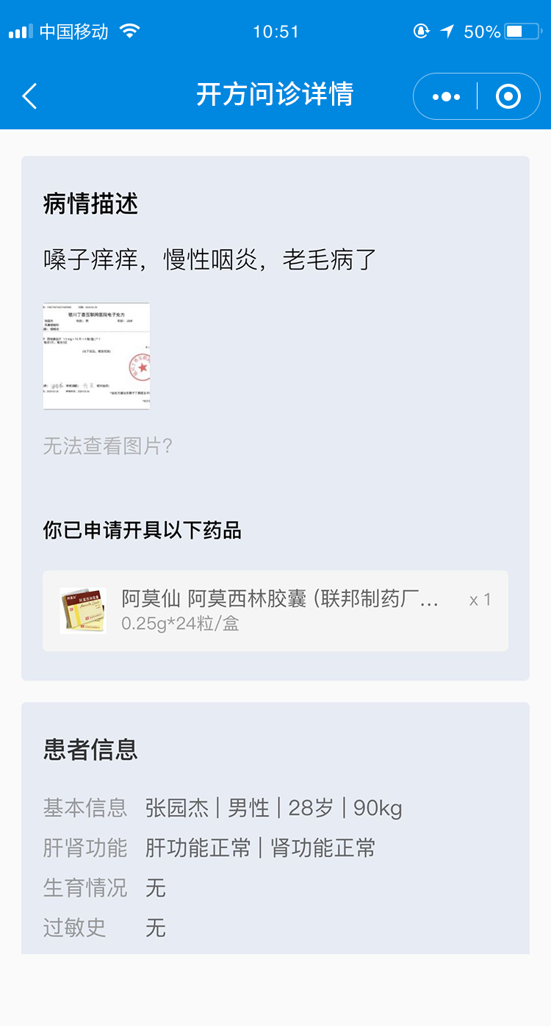
界面如图所示--问医生（开药问诊）
有处方单直接开药

Slide 22
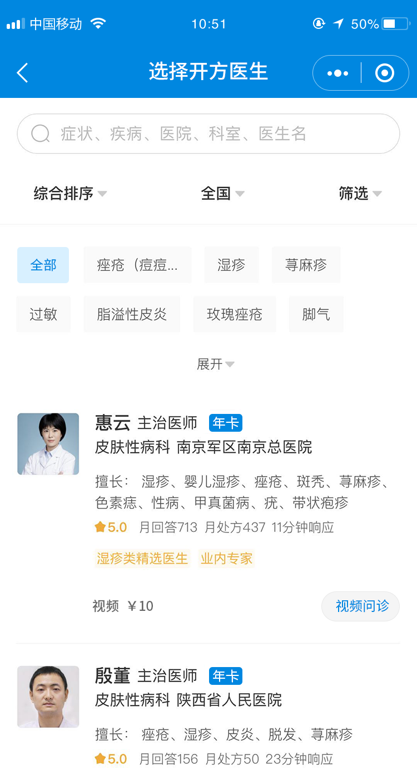
界面如图所示--问医生（视频问诊）

Slide 23
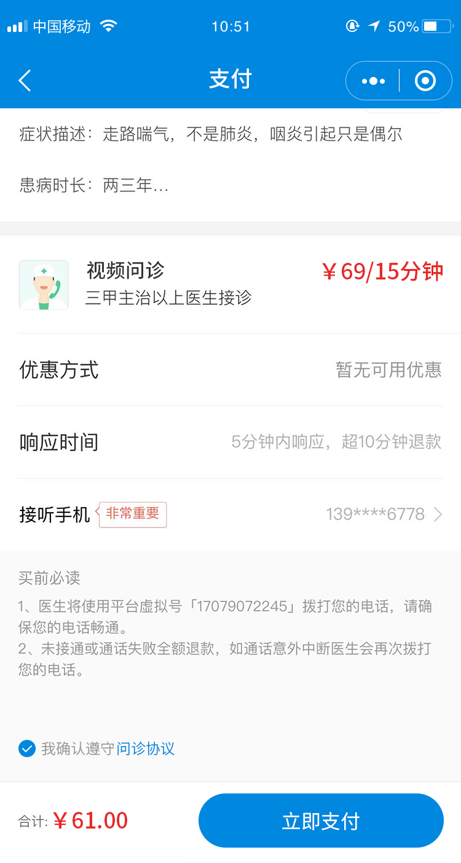

界面如图所示--问医生（视频问诊）

Slide 24
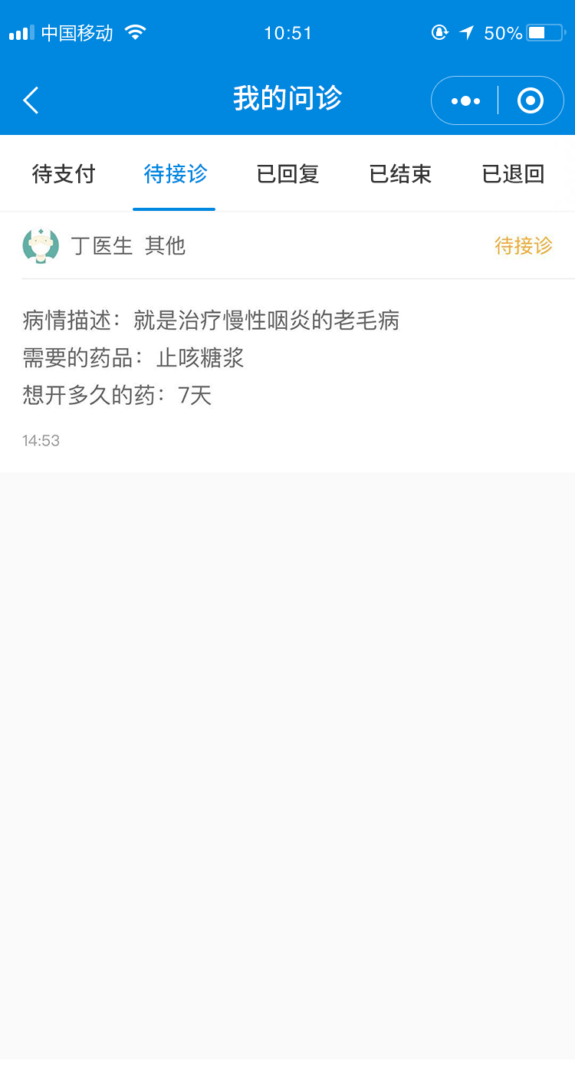

界面如图所示--问医生（视频问诊）

Slide 25
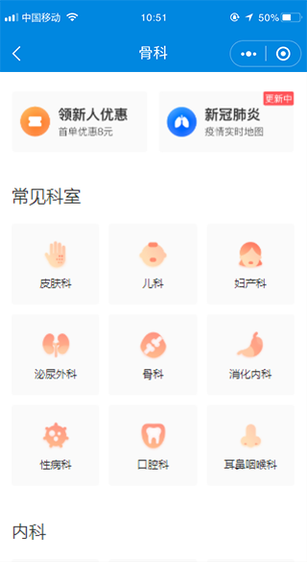
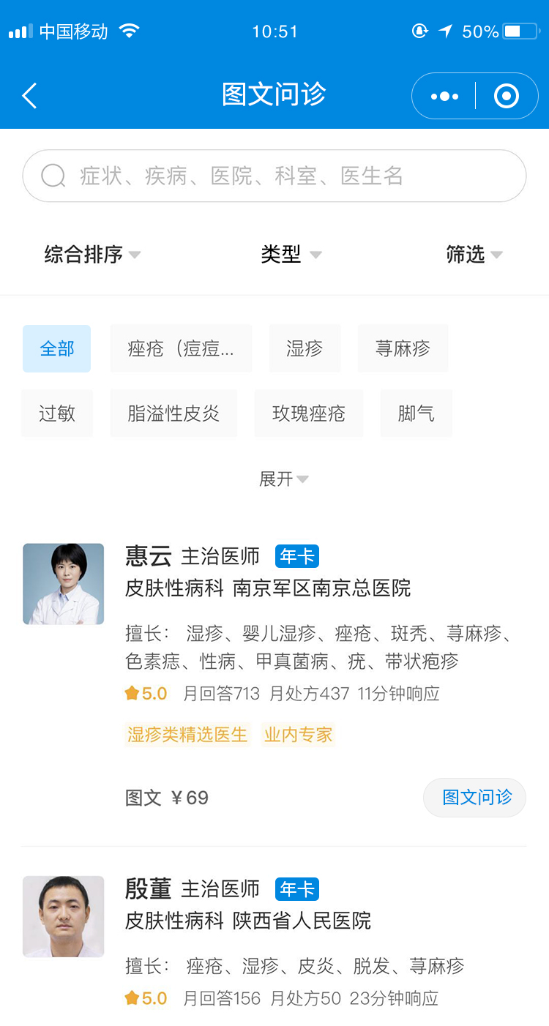
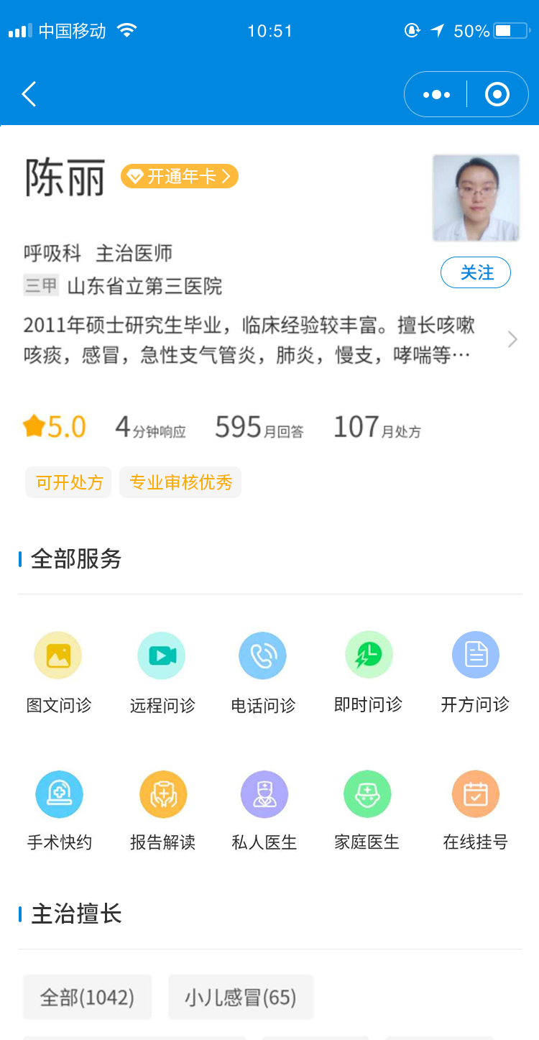
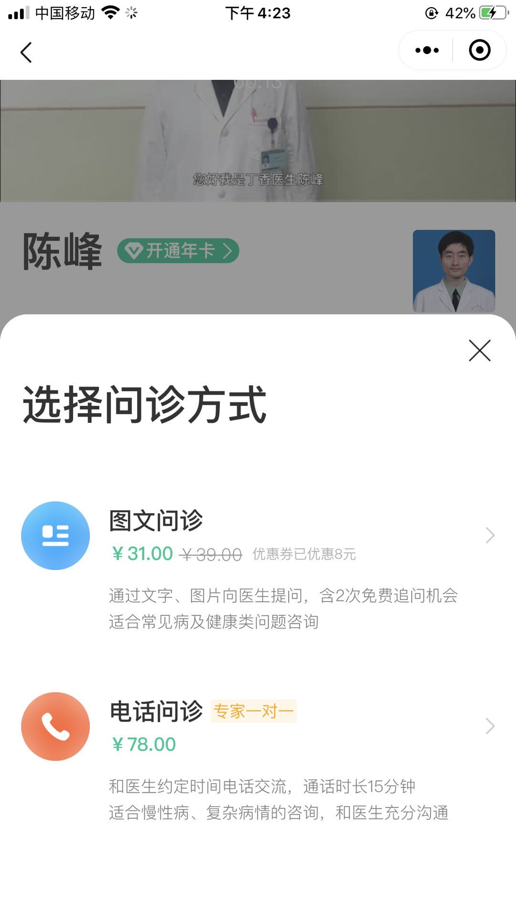
界面如图所示--问医生（图文问诊）

Slide 26
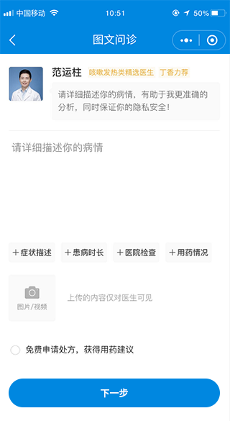
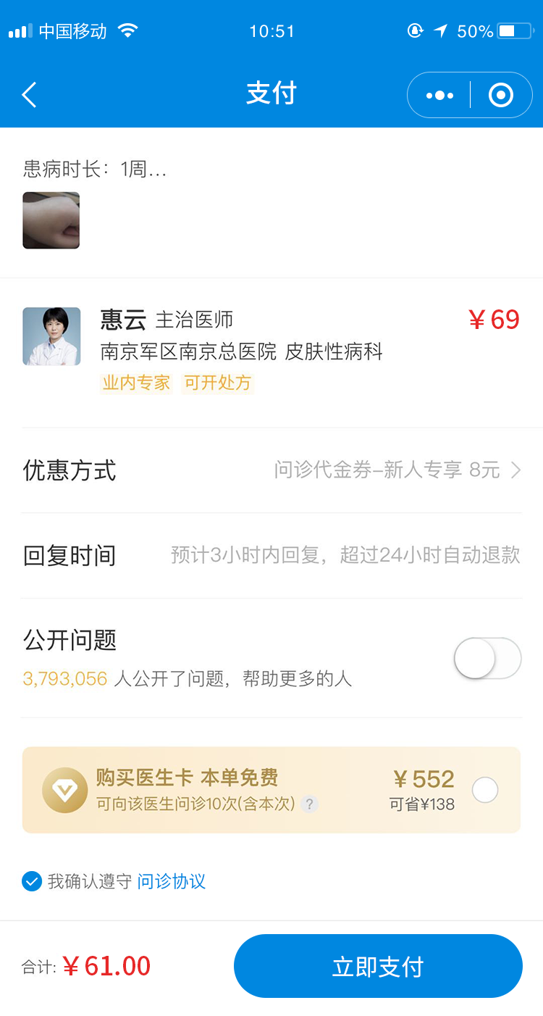

界面如图所示--问医生（图文问诊）

Slide 27
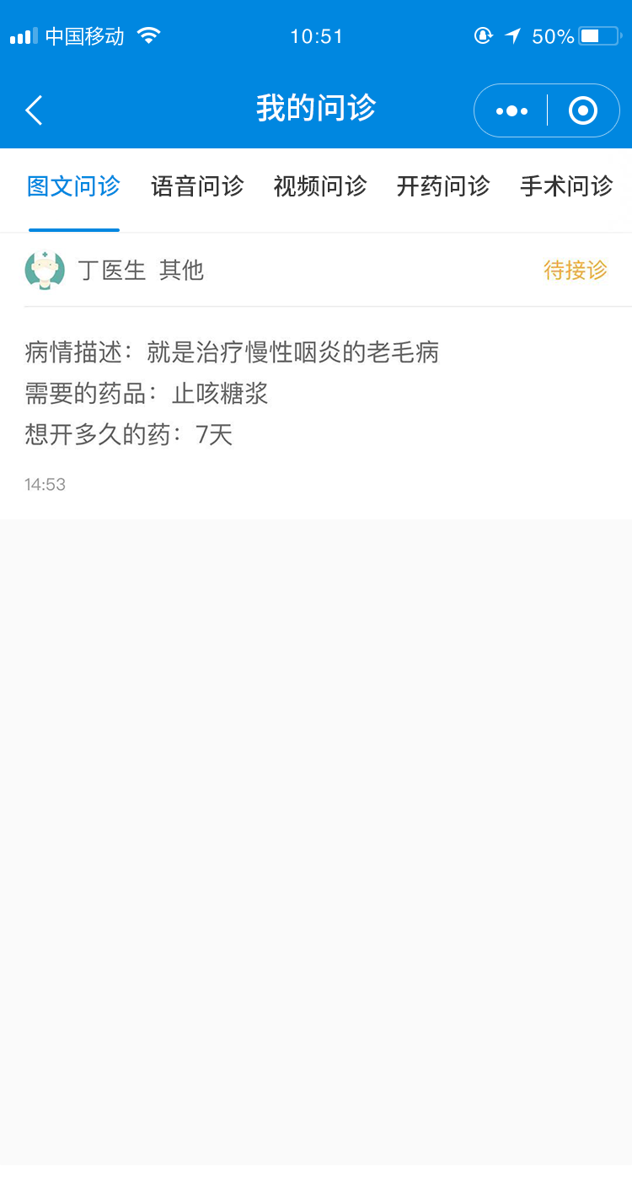
界面如图所示--问医生（图文问诊）

Slide 28
2
查疾病
。

Slide 29
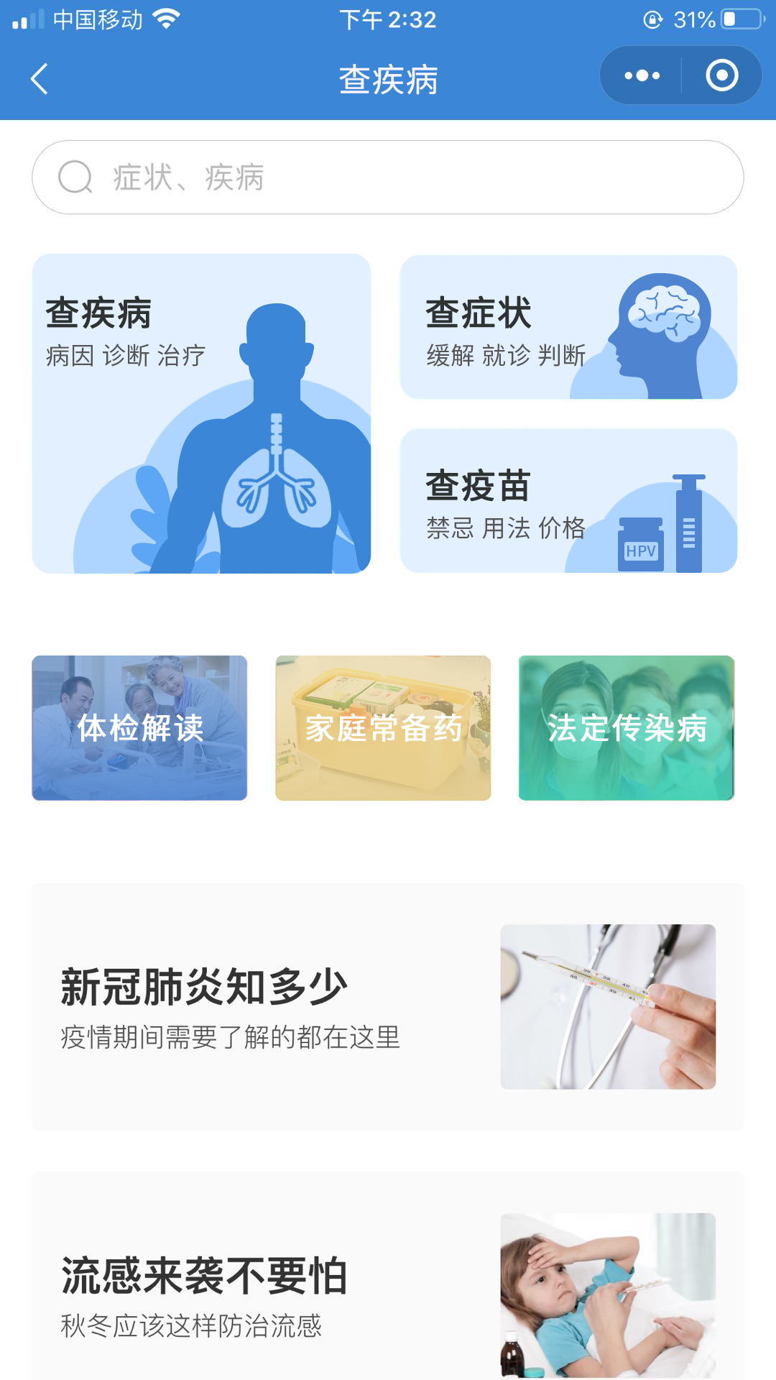
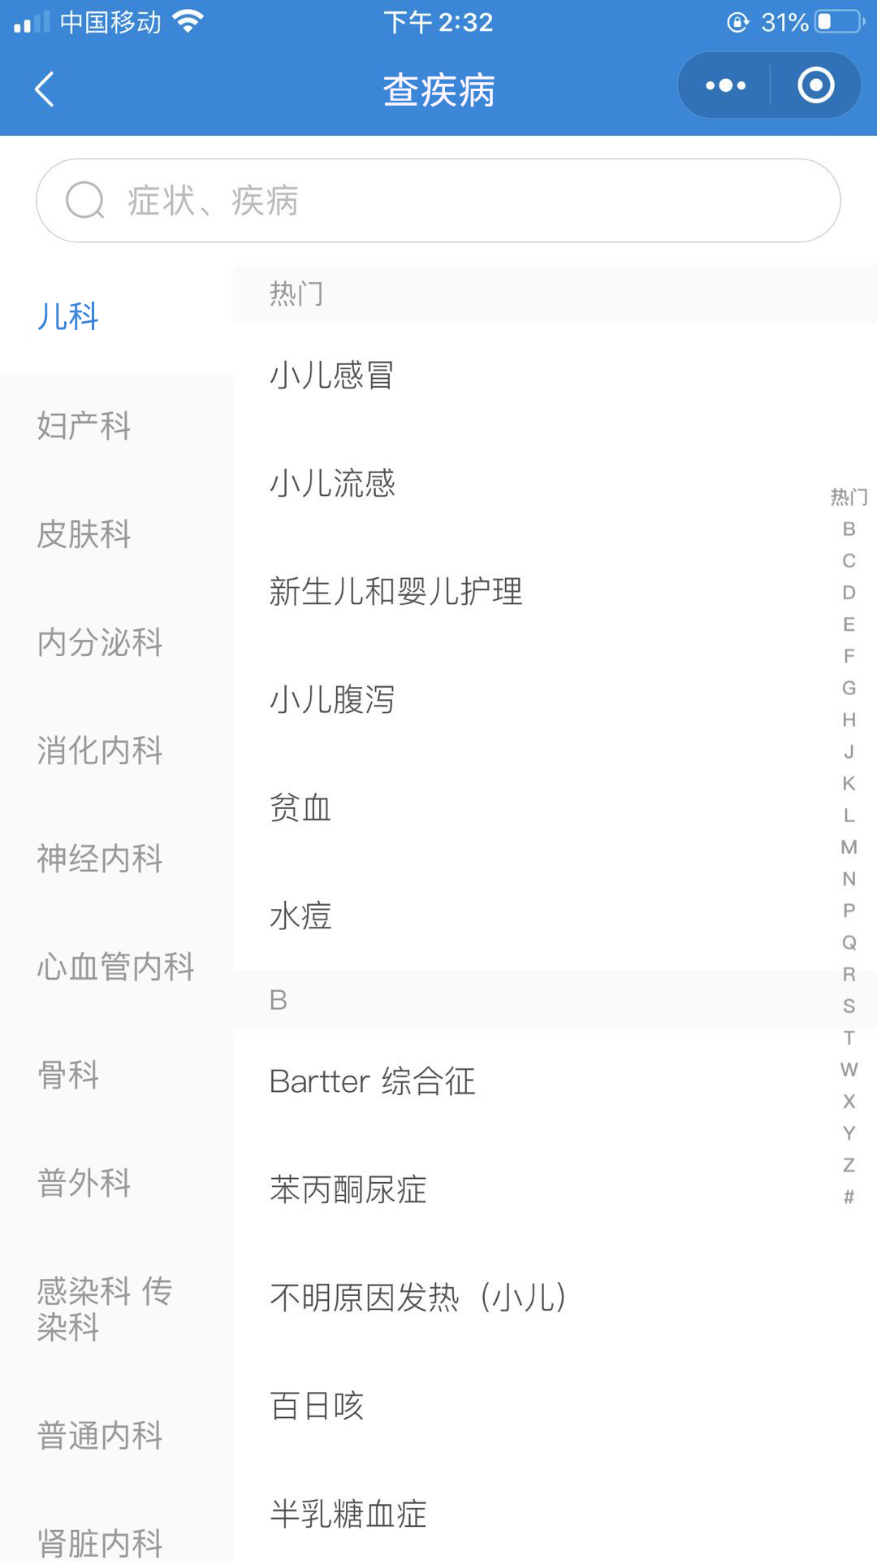


界面如图所示--查疾病

Slide 30




界面如图所示--查疾病

Slide 31



界面如图所示--查疫苗

Slide 32




界面如图所示--查症状

Slide 33




界面如图所示--法定传染病

Slide 34



界面如图所示--家庭常备药/搜索页

Slide 35




界面如图所示--体检解读

Slide 36


界面如图所示--推荐板块

Slide 37




健康中心
套餐购买，报告生成，报告解读，报告对比

Slide 38




界面如图所示--体检套餐购买

Slide 39




界面如图所示--下单体检

Slide 40




界面如图所示--线下体检核销

Slide 41



界面如图所示--生成报告

Slide 42
手术预约
手术预约，手术安排

Slide 43




界面如图所示--手术预约

Slide 44



界面如图所示--手术预约

Slide 45



界面如图所示--手术预约

Slide 46


家庭医生
家庭医生是指对服务对象实行全面的、连续的、有效的、及时的和个性化医疗保健服务和照顾的新型医生；
家庭医生是指具有全面系统的预防、保健、医疗、康复知识，具有较强语言表达能力、人际沟通能力、工作协调能力，能提供及时、有效服务的，对工作认真负责，对人们非常热情的新型医疗顾问和健康管理者。
家庭医生也叫全科大夫，其以家庭医疗保健服务为主要任务，提供个性化的预防、保健、治疗、康复、健康教育服务和指导，使您足不出户就能解决日常健康问题和保健需求、得到家庭治疗和家庭康复护理等服务。
。

Slide 47





界面如图所示--家庭医生

Slide 48




界面如图所示--家庭医生

Slide 49

快捷服务
手术预约 家庭医生
电话问诊 视频问诊
远程挂号 快速导诊
There is one kind of job though, that is both indispensable and difficult – perhaps impossible – to automate: the kind that requires emotional skills.
。

Slide 50


界面如图所示--快捷服务

Slide 51




界面如图所示--快捷服务

Slide 52

年卡会员
SVIP/会员充值
会员开通页面 专享服务简介 赠送亲友
。

Slide 53



界面如图所示--svip

Slide 54



界面如图所示--年卡会员

Slide 55

报告解读
体检报告解读，检验报告解读，CT报告解读
智慧医疗

Slide 56



界面如图所示--报告解读

Slide 57




界面如图所示--报告解读

Slide 58




界面如图所示--报告解读

Slide 59



界面如图所示--问答大厅

Slide 60


界面如图所示--评价页面

Slide 61

界面如图所示--远程挂号

Slide 62

界面如图所示--远程挂号

Slide 63




界面如图所示--远程挂号

Slide 64

界面如图所示--远程挂号

Slide 65


界面如图所示--快速导诊

Slide 66




界面如图所示--快速导诊

Slide 67
专家端功能介绍
智慧医疗

Slide 68



界面如图所示--专家工作台主页

Slide 69



界面如图所示--专家服务开通

Slide 70



界面如图所示--专家缺省页

Slide 71



界面如图所示--专家缺省页

Slide 72



界面如图所示--专家缺省页

Slide 73



界面如图所示--专家缺省页

Slide 74




界面如图所示--专家团队页面

Slide 75



界面如图所示--专家团队页面

Slide 76
用户端病例存档以及专家端病例查看
病例存档

Slide 77




界面如图所示--病例存档

Slide 78
机构端功能介绍
智慧医疗

Slide 79




界面如图所示--机构端页面-更多功能请去pc端查看

Slide 80
推客功能介绍
智慧医疗

Slide 81




界面如图所示--推客端页面

Slide 82



界面如图所示--推客端页面

Slide 83
导诊端功能介绍
智慧医疗

Slide 84



界面如图所示--导诊端页面

Slide 85
PC端后台功能介绍
智慧医疗

Slide 86

界面如图所示- 主页概览

Slide 87

界面如图所示- 特色服务设置

Slide 88

界面如图所示- 底部菜单设置

Slide 89

界面如图所示- 用户功能组

Slide 90

界面如图所示- 专家功能组

Slide 91

界面如图所示- 机构功能组

Slide 92

界面如图所示- 看一看资讯功能组

Slide 93

界面如图所示- 挂号功能组

Slide 94

界面如图所示- 问诊功能组

Slide 95

界面如图所示- 签约功能组

Slide 96

界面如图所示- 体检功能组

Slide 97

界面如图所示- 药房功能组

Slide 98

界面如图所示- 智库功能组

Slide 99

界面如图所示- 订单功能组

Slide 100

界面如图所示- 财务功能组

Slide 101

界面如图所示- 应用功能组

Slide 102

核对逻辑，用户问诊逻辑
-28-

Slide 103

核对逻辑 专家接诊逻辑
-30-

Slide 104

核对逻辑 药师开药逻辑 （暂无功能，用于审核处方开药订单）
-30-

Slide 105

核对逻辑 私人医生签约逻辑
-30-

Slide 106

核对逻辑 社区医生签约逻辑
-30-

Slide 107

核对逻辑 手术安排逻辑 （有问题目前，自己测一遍）
-30-

Slide 108

核对逻辑 报告解读逻辑 （目前逻辑有问题）
-30-

Slide 109

核对逻辑 报告对比逻辑
-30-

Slide 110

核对逻辑 体检逻辑
-30-

Slide 111

核对逻辑 远程挂号逻辑
-30-

Slide 112

核对逻辑 绿通服务逻辑
-30-

Slide 113

核对逻辑 一对一年卡逻辑
-30-

Slide 114

核对逻辑 会员卡逻辑
-30-

Slide 115

核对逻辑 推客逻辑
-30-

Slide 116

核对逻辑 优惠券逻辑
-30-

Slide 117

核对逻辑 结算逻辑
-30-

Slide 118

核对逻辑 算法逻辑
-30-

Slide 119

机构分权以及机构独立入口
-32-

Slide 120

药师登陆入口
-33-

Slide 121

远程开方逻辑
-33-

Slide 122

体检逻辑
-33-

